Slide 1
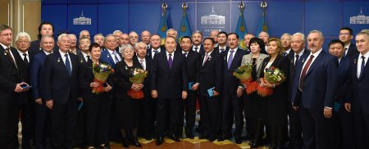
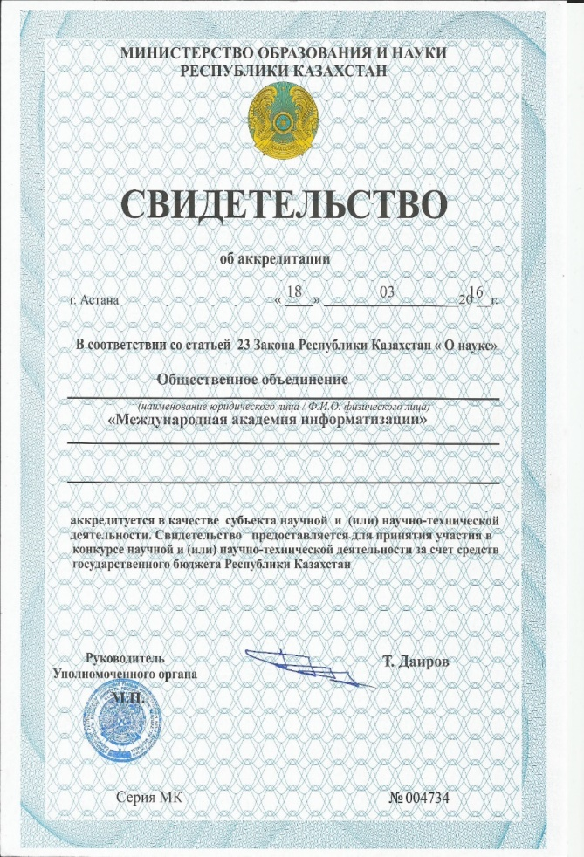
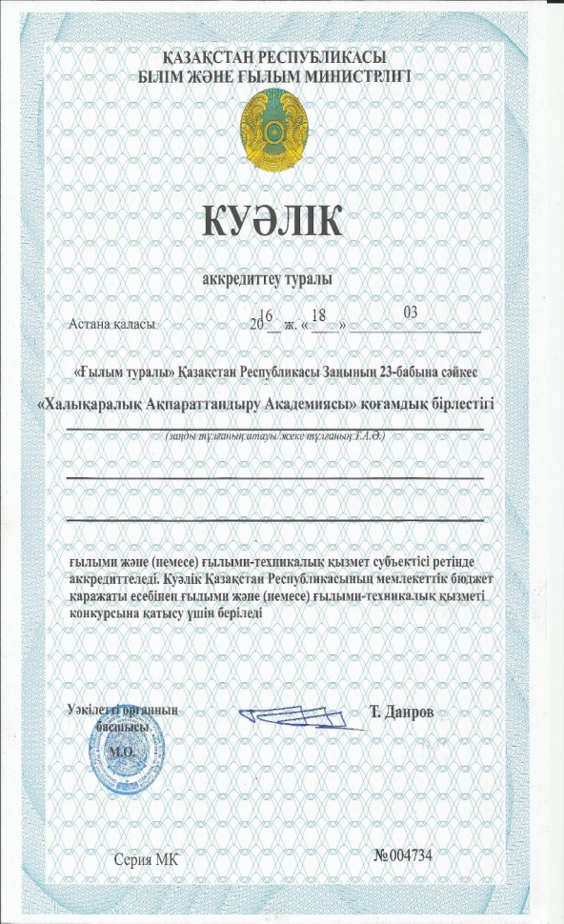
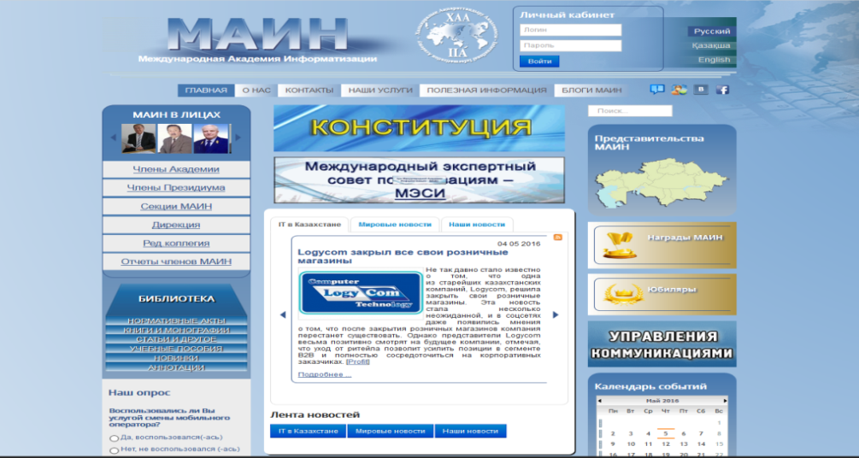
ПИЛОТНЫЙ ПРОЕКТ: «ОСНОВНЫЕ НАПРАВЛЕНИЯ ДЕЯТЕЛЬНОСТИ МАИН В КОНЦЕПЦИИ РАЗВИТИЯ ЦИФРОВОЙ ЭКОНОМИКИ В РК» МЕЖДУНАРОДНАЯ АКАДЕМИЯ ИНФОРМАТИЗАЦИИ _{(МАИН)} Office 307, 79, Abylai Khan Ave., Almaty, 050000, Kazakhstan tel. 8 727 257 71 61, tel./fax. 8 727 292 90 71 , e-mail: info@academy.kz , _{www.academy.kz}
Международная Академия Информатизации (МАИН), как общественное объединение независимых специалистов и учёных, представляющих разные страны мира, лауреатов международных и республиканских премий, участников различных _{конкурсов,} было организовано в 1999 год, имеет свои филиалы во всех регионах страны. Учитывая то, что процесс информатизации общества имеет глобальный характер, основная деятельность МАИН направлена на развитие и внедрение информационных технологий в различных сферах человеческой деятельности.

Slide 2
МОТИВАЦИЯ ПИЛОТНОГО ПРОЕКТА.
Благодаря достижениям научно-технического прогресса сформировалась новая формация планетарного масштаба, представленая в виде интенсивно развивающейся цифровой индустрии.
Цифровизация процессов непрерывного формирования человеческого сообщества затрагивает фактически все аспекты мирового экономического развития.
Цифровая экономика, цифровизация общества, могут способствовать как повышению благосостоянию людей, так и увеличению социального неравенства, так как цифровые технологии и производства на их основе, как инструментария, может быть как полезно, так и вредно в зависимости от того, кто и для каких целей его использует, что неоднакратно демонстрировала история развития человечества.
Как отмечено в Проекте Государственной программы «Цифровой Казахстан» (далее ГПЦК), разработанный в рамках Послания Президента Республики Казахстан «Третья модернизация Казахстана: глобальная конкурентоспособность» от 31.01.17 года. «…по прогнозам ведущих мировых экспертов к 2020 году 25% мировой экономики будет цифровой, и внедрение технологий цифровизации экономики, позволяющих государству, бизнесу и обществу эффективно взаимодействовать, становится все более масштабным и динамичным процессом. Цифровой разрыв между государствами-лидерами и отстающими странами увеличивается год от года... По уровню цифровой зрелости наша страна относится к «догоняющим» странам, и в рейтинге BCG E-intensity в 2016 году заняла 51 позицию из 73 ...». Ускорение нарастает и Казахстан может отстать. «…Выполнение ГПЦК предоставляет ряд преимуществ, таких как развитие социально-экономической жизни страны, рост производительности труда, улучшение макроэкономических показателей: ВВП, улучшение позиции Республики Казахстан в международных рейтингах, сокращение отставания в сфере цифровых технологий от ведущих стран, обеспечение занятости населения и повышение в целом конкурентоспособности страны…».
В этой связи необходима национальная Концепция ГПЦК и соответствующая ей «Дорожная Карта» , приемлемая для реализации в Республике Казахстан.
В интересах национальной безопасности страны, в рамках ГПЦК требуется однозначно определить стратегические цели и поставить решаемые задачи, которые должны исходить из самого главного аспекта - это приоритета сохранения суверенитета государства и устойчивого повышения уровня жизни населения Казахстана.

Slide 3
Основные направления деятельности МАИН в рамках ГПЦК.
Основная цель ГПЦК состоит в том, чтобы эффективно внедрять мировые достижения цифровой индустрии, для чего и необходимо приобретать и развивать в Казахстане только инновационные и передовые технологии и производства, основанные на Блокчейн-технологии.
Как отметил Президент Республики Казахстан будущее за блокчейн-технологиями.
ГПЦК целесообразно разрабатывать и реализовывать поэтапно на основе экономической эффективности и с акцентом на крипто-финансовую систему блокчейн-технологии. В этом направлении активно ведёт работу Общественное Объединение «Международная академия информатизации» (МАИН), аккредитованная при МОН РК Свидетельство серии МК №004734 от18.03.2016 года, объединяющая около 2000 учёных и специалистов мирового уровня из всех сферах человеческой деятельности.
Представителями МИАН, в рамках НИР и НИОКР, с привлечением независимых разработчиков из среды НПО, МСБ, академических структур, осуществляется НИОКР по Блокчейн-технологии и по отечественной криптовалюте, предполагается внедрить ряд технологических инноваций в сфере цифровой индустрии в реальных секторах экономики.
Важнейшим приложением по внедрению предложенных и разрабатываемых МАИН инноваций будет являться создание собственной криптовалюты с обеспечением через IСO и майнинг-системы, которые можно использовать в процессе реализации и эксплуатации транснационального проекта трансфертного коридора «Великий Шёлковый Путь» и ХАБ-а. Потому приоритет деятельности структур при МАИН определяется целенаправленностью аспектов приложения на развитие и увеличения выпуска отечественной интеллектуальной и товарной продукции на наукоёмких производствах в СЭЗ «Хоргос» и в индустриальных зонах, как в сырьевом секторе и в сельском хозяйстве, для выхода на мировой рынок с отечественной продукцией через ICO.
При этом конкретными вкладами от разработчиков МАИН станут результаты по НИОКР, которые могут дать аккумулятивный экономический эффект, а также найти своё применение для МСБ в части привлечения отечественных и зарубежных инвестиций для старт-ап проектов, в том числе через ICO.
На базе структур МАИН подготовлено проектное предложение и пилотные ппроекты для включения в План мероприятий ГПЦК и в «Дорожную карту по развитию IT-отрасли», с учётом образовательных аспектов привлечения, подготовки и по переподготовке специалистов, а также учащейся молодёжи Республики Казахстан.
Как широко отмечается в мире, именно система Блокчейн (Blockchain), как технология будущего, которая уже становится повседневным инструментом для пользователей интернета система, призвана решать задачи, поставленные в ГПЦК и в «Дорожной карте по развитию IT-отрасли».

Slide 4
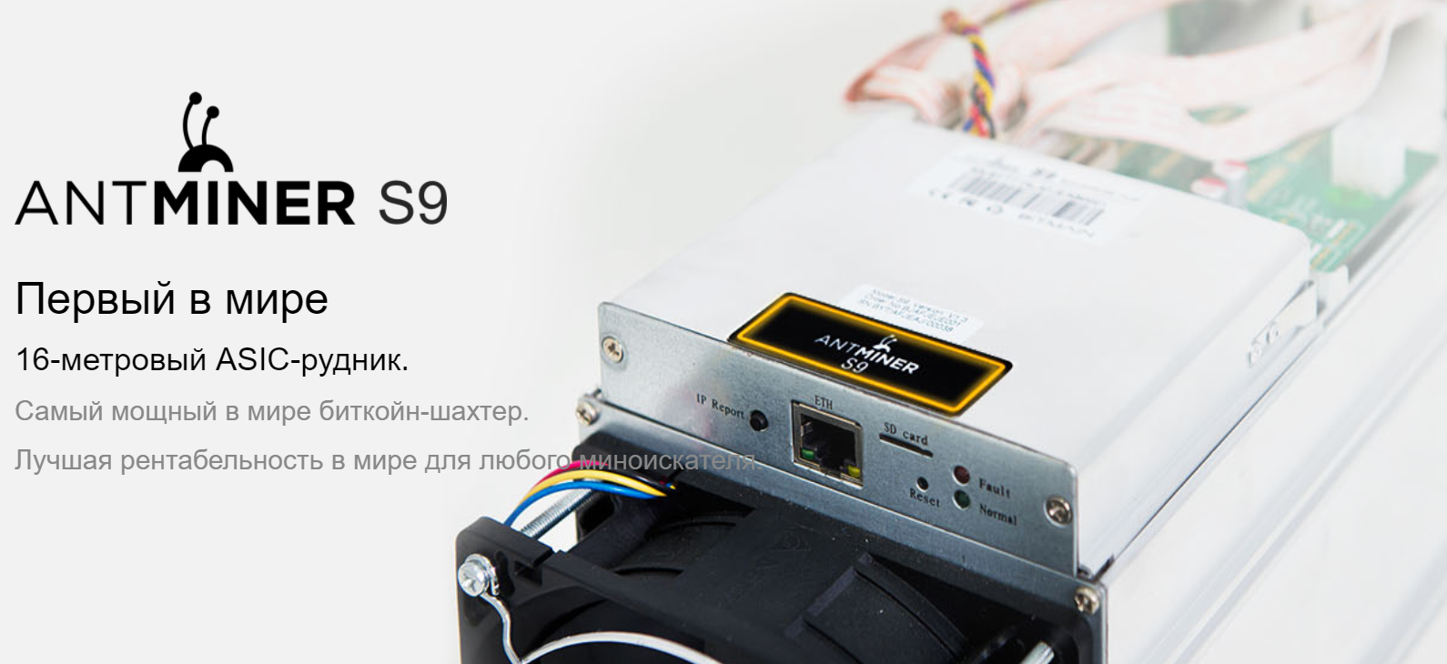
CGCS, LLP
ТОО «WM Telecom»
Пилотный Проект «Создание криптовалютной фермы на базе Antminer S9».
Казахстан 2017 год

Slide 5
Блокчейн-технология (Blockchain).
Blockchain — это общедоступная и неизменяемая учетная «интернет-книга», в которой записано что кому принадлежит. Подделать такую книгу невозможно;
К примеру, Blockchain позволяет отследить всю цепь поставки товара от производителя к потребителю.
Каждая сделка или транзакция в таком случае записывается и добавляется в цепочку распределенной базы данных как новый фрагмент, которому вручную присваивается уникальный многозначный числовой шифр. Этот фрагмент хранит данные о времени, дате, участниках, сумме сделки и, что важно, информацию о всей сети. Здесь любая передача информации происходит в виде цепочки блоков (block и chain – цепь), где каждый блок всегда содержит информацию о предыдущем блоке.
Blockchain – это и есть disruptive technology (прорывные технологии) в лучшем понимании этого выражения.
По данным ресурса CB Insights blockchain в скором времени трансформирует такие отрасли как: банковское дело, финансы, биржевые торги; кибербезопасность; образование и академические записи; системы для голосования и выборов; продажа и лизинг автомобилей, со-владение автомобилями, ride-sharing услуги;
IoT (интернет вещей - разумные устройства, сенсоры, датчики, передающие данные) и объединённые устройства; прогнозирование и статистика; музыка, недвижимость, здравоохранение, страхование, торговля, логистика, облачные сервисы, спортивный менеджмент, туризм, управление энергоэффективностью, программы лояльности, управление персоналом, управление государством, юриспруденция, продажа и отслеживание оружия, передача наследства, благотворительность.
Разрабатываемая при участии подразделений IBM Blockchain и IBM Watson блокчейн-платформа позволит отслеживать местоположение и состояние грузовых автомобилей, а также перевозимых ими товаров.
Система работает следующим образом: грузовики оснащаются RFID-метками, которые содержат сведения о транспортном средстве, водителе, а также информацию о грузе. IoT датчики отслеживают процесс движения автомобиля, а также информацию о наличии свободного места на грузовике, а затем записывают эти сведения в блокчейн. Кроме того, в новом решении предусмотрена интеграция с IoT-платформой IBM Watson, что даст возможность анализировать различные факторы, которые могут повлиять на ход поездки и время доставки груза (например, погода, температура воздуха и т. д.).
Согласно данным размер рыночного сегмента IoT в сфере логистики достигнет $10 млрд к 2020 году. По данным компаний Cisco и DHL, говорится что денежный поток, генерируемый технологиями IoT в таких сферах, как логистика и цепи поставок составит $1,9 трлн. То есть блокчейн давно перестал являться уделом энтузиастов, а коммерциализация технологии распределенного реестра приведет к ее интеграции в самые различные сферы.

Slide 6
ВВЕДЕНИЕ В ПИЛОТНЫЙ ПРОЕКТ «КАЗАХСТАНСКИЙ БЛОКЧЕЙН"
Как электронная монета , криптовалюта – это зашифрованная информация состоящая из математических хэш-кодов, скопировать которую невозможно, код уникален, он состоит из 27-34 латинских букв и цифр. Любая криптовалюта создается посредством процесса «майнинга» или добычи в системе интернет сети и получения заданного типа данных (Data mining - добыча данных), осуществляющих поиск с помощью компьютерной системы, созданного на базе мощного и высокопроизводительного процессора и включает в себя ряд других компонент и конечно программное обеспечение. Доказательством наличия монеты в интерсети служит блокчейн – это учётная запись. Хранится данная валюта децентрализовано, распределенной по электронным крипто-кошелькам пользователей. Источником окупаемости инвестиций является доход от майнинга (добычи) криптовалюты, предоставления траст облачного майнинга, а также создания собственных пулов, в том числе на основе рентабельных проектов. Известно, что важнейшим фактором стабильности и антипирамидности криптовалюты (любой валюты) является наличие устойчивого обеспечения в форме ценных бумаг или золотовалютных запасов.
Поэтому важнейшим аспектом и особенностью нашей концепции являются не только технологические решения, но и наличие окупаемых высокодоходных проектов под которые будет выпускаться наше ICO (практически это то же самое, что и IPO), то есть одновременно будет вестись размещение ценных бумаг на электронной бирже в нашей криптовалюте. ICO, Initial Coin Offering (первичное размещение токенов) - это выпуск каким-либо проектом ценных бумаг или токенов, предназначенных для оплаты товаров и услуг в форме криптовалюты. Таким образом, представленный пилотный проект должен иметь стабильный уровень доходности и способен в кратчайшие сроки развиваться. Ниже в таблице приводится расчет по пилотному проекту за 15 месяцев..
Финансово-экономические показатели проекта | Значения
Чистый приведенный доход NPV, тыс. доллар. | 1 397 366
Коэффициент внутренней нормы доходности, IRR | 278,25%
Простой срок окупаемости инвестиций, PP, мес. | 15
Дисконтированный срок окупаемости, DPP, мес.

Slide 7
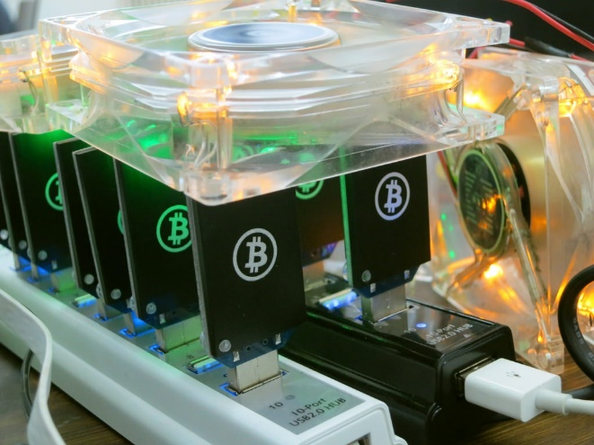
Основные задачи по реализации пилотного проекта
Создание криптовалютной фермы и пулов
1. Майнинг
2. Траст облачный майнинг
3. Пулы
Майнинг – это оборудование которое решает математические задачи для создания зашифрованных крипто-закодированных файлов (например: биткоинов или альткоинов), тем самым добывая новую монету в цифровом пространстве.
«Доверительный майнинг», практически то же , что и «Облачный майнинг».
Структуры МАИН помогут приобрести требуемое высокотехнологическое оборудование, адаптируют процесс и предоставят доступ в Дата центры.
Обеспечат прямой доступ и сервис по эксплуатации приобретённого у нас оборудования с предоставлением стандартных адаптированных условий для технологии блокчейн и майнинга .
«Пул» (mining pool) представляет собой сервер, распределяющий задачу расчёта подписи блока между всеми подключёнными участниками.
Вклад каждого из них оценивается с помощью так называемых «шар» (share), которые являются потенциальными кандидатами на получение драгоценной подписи. Как только одна из «шар» попадает в цель, пул объявляет о готовности блока и распределяет вознаграждение.

Slide 8
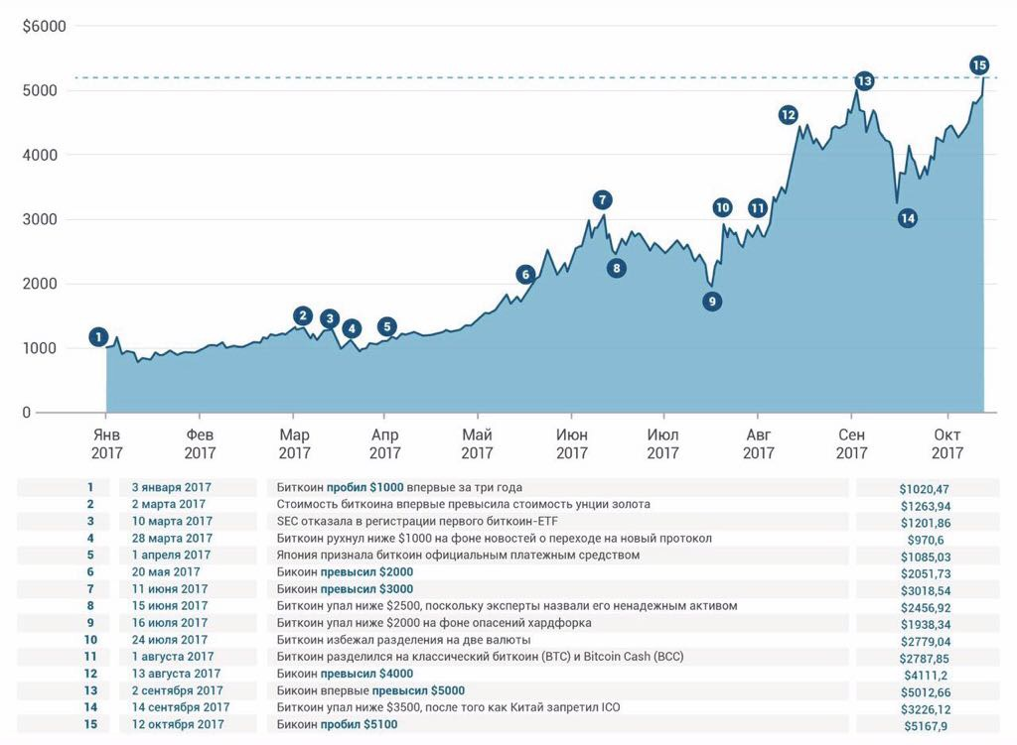
Рост наиболее успешных криптовалют за 2017 год
В 2016 году ведущие СМИ мира 117 раз объявляли, что Bitcoin мертв, сегодня мы видим, что это не так.
Хотя этот рынок по-прежнему неустойчив в силу отсутствия регулятора, который взял бы на себя ответственность в случае краха валюты. Но главное, что привнес в мир Bitcoin, это сама технология Blockchain.

